Slide 1
UNIVERSITE DE M'SILA
Traitement de surface
Par. Mechta.A

Slide 2
chapitre04
REVETTEMENTS

Slide 3
Plan de chapitre
4.1 REVÊTEMENTS PAR VOIE SÈCHE
4.1.1 Dépôts physiques en phase vapeur
4.1.2. Dépôts chimiques à partir d’une phase gazeuse (CVD) :
4.1.3. Projection thermique:
4.1.4. Immersion des métaux fondus:
4.1.5. Faisceau à haute énergie

Slide 4
Le revêtement est un terme qui désigne toute couche de métal obtenue sur une surface par un procédé de recouvrement, tel que la surface du métal les modifications du matériau de base à l’interface négligeable et la couche superficiel du métal résultat de se traitement est presque homogène pour que la qualité de la couche soit définie par son épaisseur

Slide 5
4.1. REVÊTEMENTS PAR VOIE HUMIDE
4.1.1. Démétallisation:
La démétallisation ou strippage est un traitement fondée sur l’oxydation du revêtement métallique par polarisation anodique du métal à modifier ou par l'intermédiaire d’un couplage oxydoréducteur entre deux couples rédox suivant la réaction : M + Ox → Mn+ + Red

Slide 6
On a deux méthodes de démétallisation :
Démétallisation électrolytique:
La démétallisation électrolytique repose essentiellement sur une polarisation anodique de la pièce à traiter et donc on ionise sauf la surface superficielle de la pièce sans toucher le substrat : cette méthode n'est pas évidente et il est fort probable d'attaquer le métal de base à cause d'une mauvaise maîtrise des conditions opératoires. Malgré l'existence de plusieurs formules d'électrolytes, toutes ces formules sont basées sur des solutions acides ou bases généralement concentrées afin de ne pas toucher le méta de base.

Slide 7
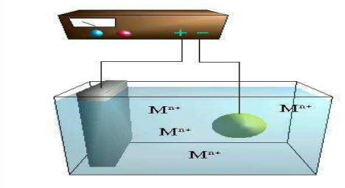
Figure 1: démétallisation électrolytique

Slide 8
Démétallisation chimique:
Le traitement chimique se pratique par une simple immersion de la pièce à traiter dans une solution bien déterminée et il met en œuvre des réactions d’oxydoréductions. Les outils principaux, qui sont capables d'atteindre les résultats recherchés, sont: la thermodynamique, cinétique électrochimique et en particulier les diagrammes tension-pH

Slide 9
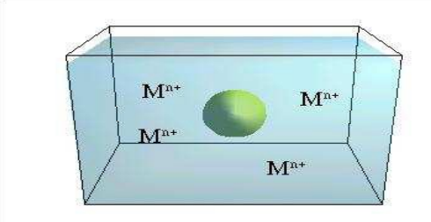
Figure 2: Démétallisation chimique

Slide 10
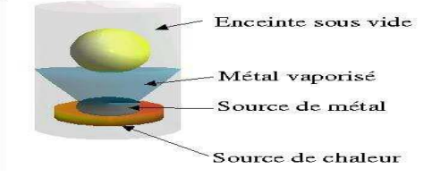
4.1 REVÊTEMENTS PAR VOIE SÈCHE
4.1.1 Dépôts physiques en phase vapeur
Figure 3: DÉPÔTS PVD
Les dépôts PVD utilisent tous les techniques possibles permettant la limitation de la taille de la pièce à traiter et l'augmentation du coût du traitement ce qui nous permet d'avoir une qualité du dépôt la plus meilleure.

Slide 11
Evaporation thermique:
Le traitement des pièces de géométrie complexe est très difficile vu que le flux d'atomes ou de molécules du corps à déposer est très directif. Pour élaborer des alliages on procède à une évaporation directe d’un alliage « mère » ou à une Co-évaporation de tous les constituants formant l'alliage désiré mais pour certains composés tels que TiO2, TiN, CdS... on procède l’évaporation réactive.

Slide 12
Dépôt ionique: (Ion Plating).
On confère une énergie de plus en plus grande aux particules vaporisées, excitées et même ionisées grâce à la création d’un plasma soit d'argon soit de gaz réactif entre la source d’évaporation et le porte-substrat.

Slide 13
Pulvérisation cathodique: (Sputtering)
L'arrachement des atomes du matériau se fiat par un bombardement de particules énergétiques qui sont en général des ions Ar+. Afin d'augmenter la qualité et la vitesse des dépôts on modifie le système diode (diode radiofréquence, triode, cathode magnétron...). La pulvérisation réactive est souvent utilisée pour les dépôts de composés tels que les nitrures, les oxydes, les sulfures.

Slide 14
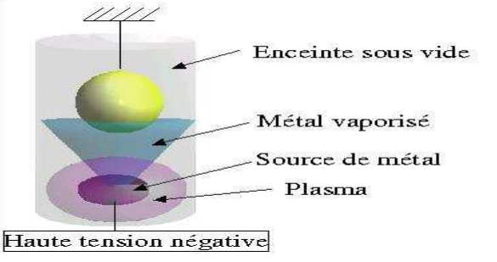
Figure 4:Pulvérisation cathodique

Slide 15
Evaporation par arcs:
Les arcs électriques ont des effets qui permettent la sublimation du matériau cible et l'augmentation de la vitesse des dépôts. La réalisation de multicouches alternées ou de nanomatériaux composites est possible en utilisant plusieurs sources.

Slide 16
4.1.2. Dépôts chimiques à partir d’une phase gazeuse (CVD) :
Afin de provoquer une réaction chimique on amène l'halogénure comme étant un composé volatil au voisinage de la surface à recouvrir et donc cette réaction chimique conduit au dépôt d’un produit solide qui réalisé soit en enceinte semi-étanche soit sous flux gazeux. De nombreux matériaux peuvent être déposés sur des substrats divers, avec une très bonne adhérence et une épaisseur importante. Les applications dans les domaines de l’usure, du frottement et de l’oxydation sont classiques.

Slide 17
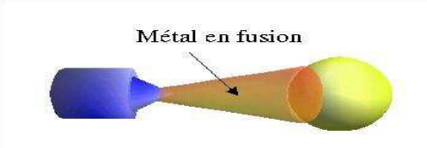
4.1.3. Projection thermique:
Figure5: DÉPÔTS PAR PROJECTION THERMIQUE

Slide 18
Le principe consiste essentiellement à fondre le matériau d'apport sur la surface du substrat par projection grâce à un gaz vecteur. Le mode opératoire se résume par: on fonde la matière à déposer totalement ou partiellement dans une source de chaleur, la pulvérisation de la matière se fait par un gaz vecteur enfin les gouttelettes formées seront transportées jusqu’à la surface à revêtir.

Slide 19
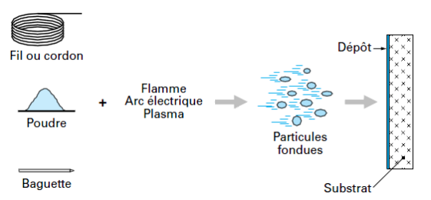
Figure 6: Principe fondamental de la projection thermique (doc. AREGA)

Slide 20
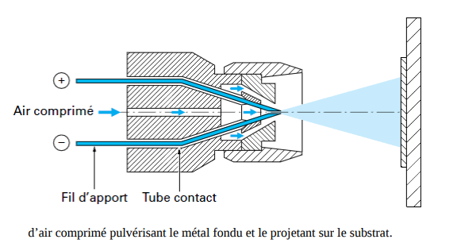
Projection thermique flamme:
C'est la projection qui utilise l'énergie calorifique de la combustion de gaz
Projection thermique par arc électrique:
Le principe de la projection par arc électrique consiste à faire jaillir un arc électrique entre deux fils consommables, un jet
Figure 7: Principe de fonctionnement d’un pistolet arc électrique

Slide 21
Projection thermique plasma soufflé:
Le plasma est considéré comme le 4e état de la matière. La source thermique est un arc électrique éclatant entre une cathode et une anode dans un plasma gazeux donnant naissance à un flux gazeux à une très haute température généralement supérieure à 15000°C étranglé dans une tuyère et l'échappement se fait à une vitesse très grande. C’est à l’intérieur de ce jet de plasma à haute énergie que l’on injecte le matériau d’apport sous forme de poudre véhiculée par un gaz porteur. Les particules sont fondues et transportées par ce jet de gaz sur le substrat

Slide 22
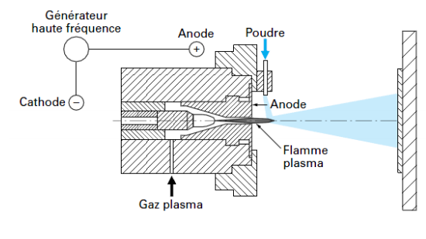
Figure 8: Principe de fonctionnement d’une torche plasma

Slide 23
4.1.4. Immersion des métaux fondus:
Cette méthode concerne uniquement les métaux ayant une température de fusion faible. Lors de la diffusion on constate qu'on se trouve dans le cas d'un revêtement de structure complexe, avec formation de divers composés tels que: êta, delta, dzêta et gamma.
4.1.5. Faisceau à haute énergie:
Ces faisceaux sont essentiellement des faisceaux laser, bombardement électronique et implantation ionique nous donnent possibilités d’application prometteuses quoiqu'ils soient récemment découverts.

